Slide 1

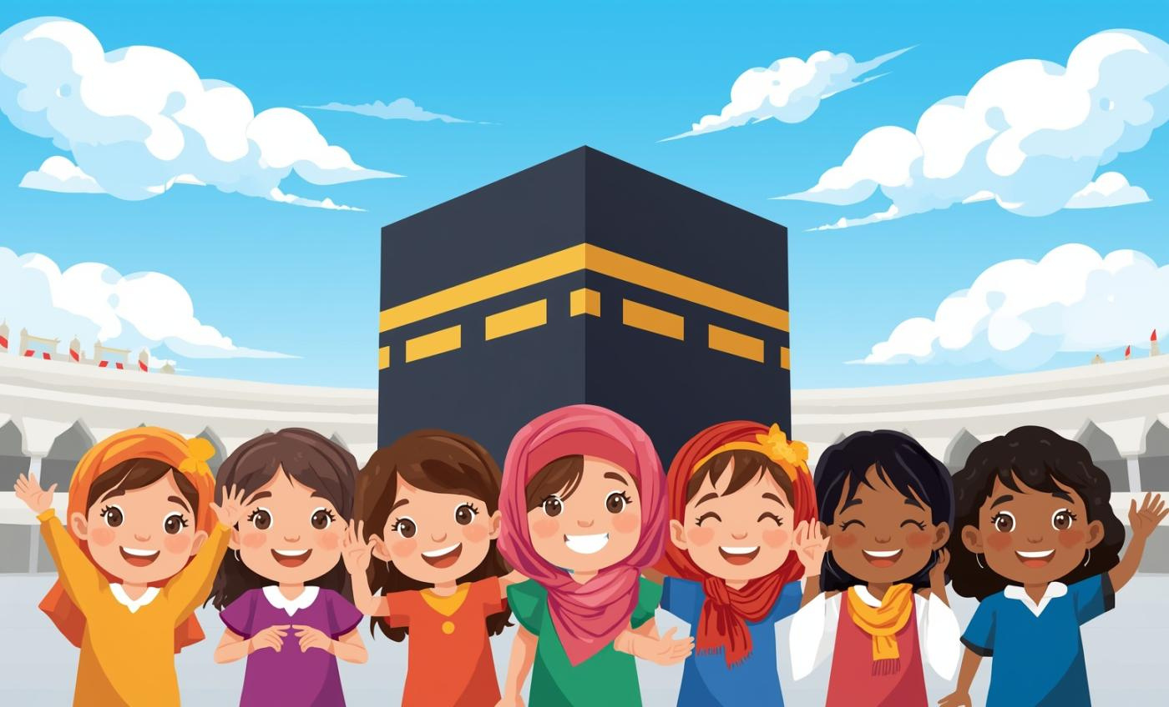
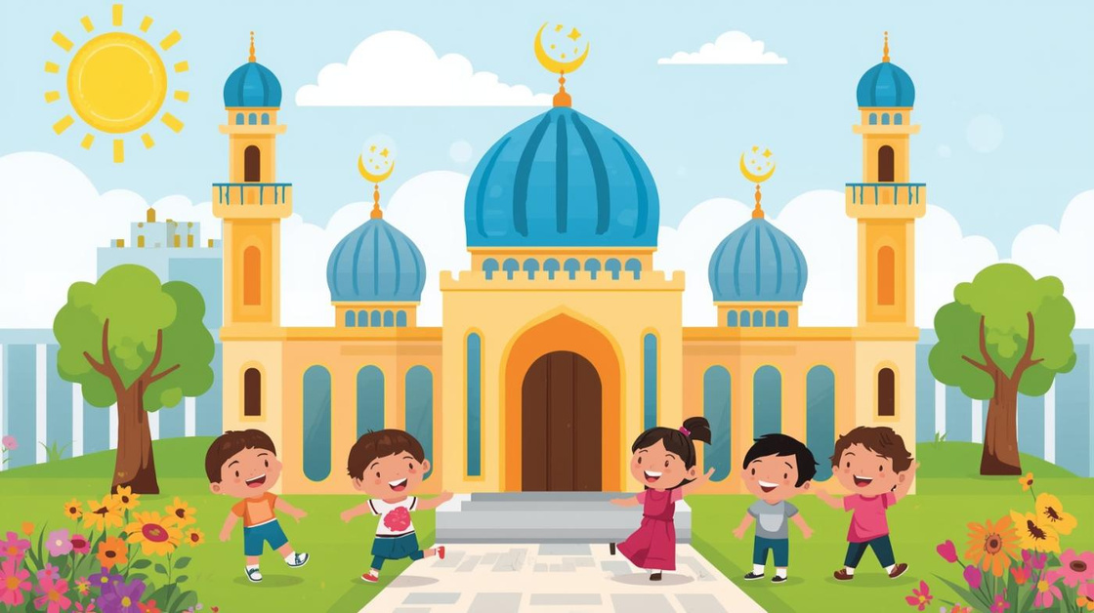
Mengenal Haji
Presented by
Tim Edukasi Anak-anak

Slide 2
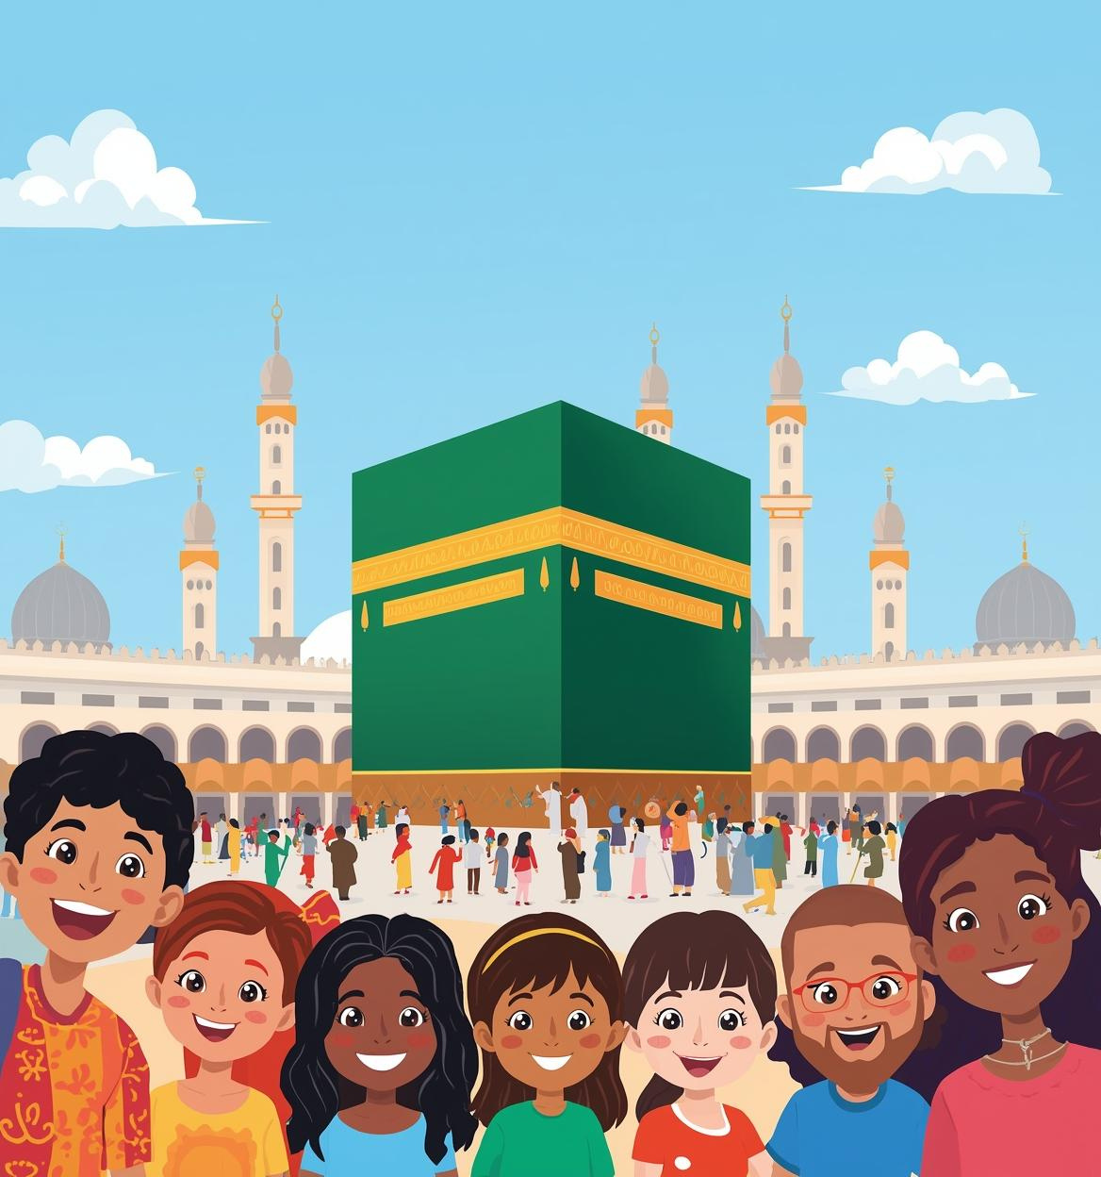
Apa Itu Haji?
Haji adalah perjalanan ibadah mulia ke kota suci Mekah yang dilakukan setiap tahun oleh jutaan umat Islam. Ini adalah kesempatan untuk menunjukkan ketaatan kepada Allah dan menyatukan umat dari seluruh dunia. Mari kita kenali lebih jauh tentang ibadah yang istimewa ini!

Slide 3

Mengapa Haji Penting?
Rukun Islam yang Wajib
Ketaatan kepada Allah
Persatuan Ummat Islam
Haji adalah kewajiban bagi yang mampu secara fisik.
Melaksanakan haji menunjukkan kepatuhan kita kepada-Nya.
Haji menyatukan umat Islam dari berbagai belahan dunia.

Slide 4
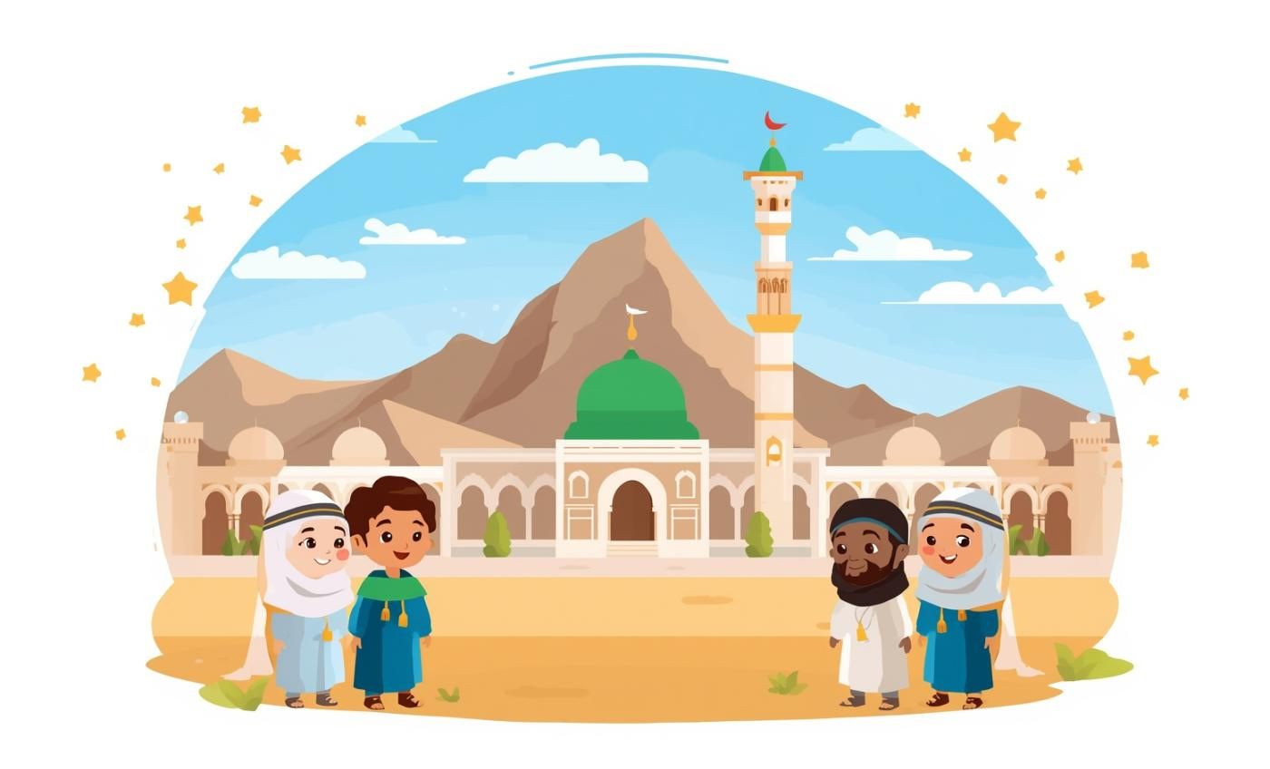
Rukun Haji
Ihram
  Pakaian khusus untuk haji
  Menunjukkan niat beribadah
  Dipakai di miqat
  Tidak bercabang atau menjahit
Wukuf
  Berdiri di Arafah
  Momen penting dalam haji
  Doa dan ibadah bersama
  Menjalin ikatan spiritual

Slide 5
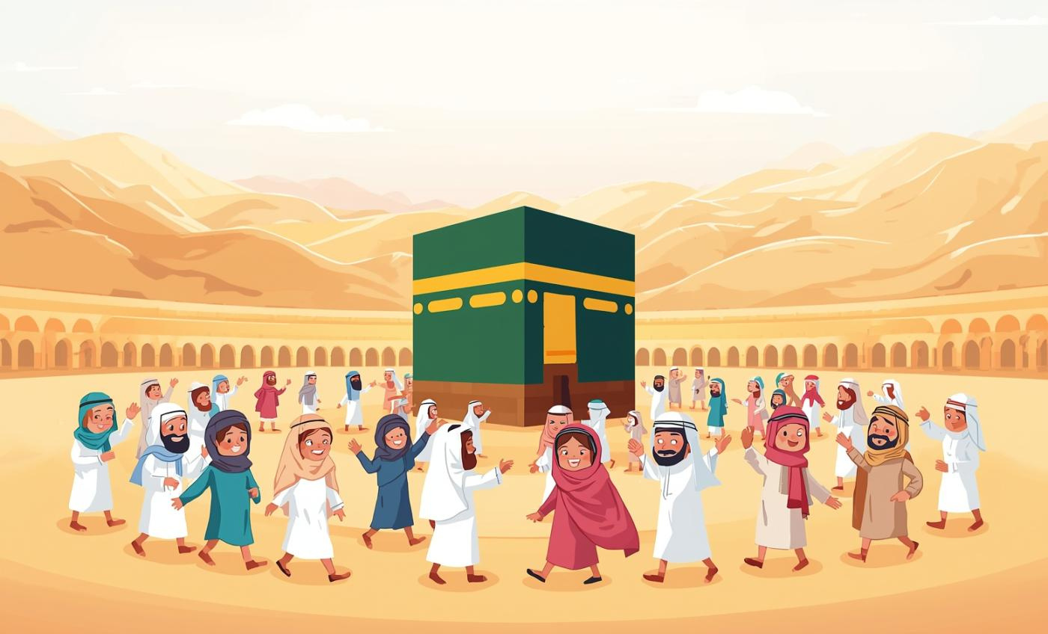
Rukun Haji Lanjutan
Tawaf
  Tujuh kali mengelilingi Ka'bah
  Dilakukan dengan penuh khusyuk
  Mengungkapkan cinta kepada Allah
Sa'i
  Berjalan antara Bukit Safa
  Dan Bukit Marwah
  Dilakukan sebanyak tujuh kali

Slide 6
Tahallul
Pentingnya mencukur rambut setelah haji
Mengikuti sunnah Nabi Muhammad SAW
Tahallul menandakan selesai pelaksanaan ibadah haji.
Mencukur rambut menunjukkan rasa syukur kepada Allah.
Menyambut kembali kehidupan sehari-hari
Simbol kebersihan dan kesucian dalam ibadah
Proses tahallul membantu memulai kembali aktivitas normal.
Rambut yang dipotong menjadi tanda penyucian diri.

Slide 7
Perjalanan Haji Dimulai
2026
2026
2026
Berangkat ke Mekah untuk haji
Melaksanakan ibadah di Arafah
Pulang ke rumah dengan bahagia

Slide 8
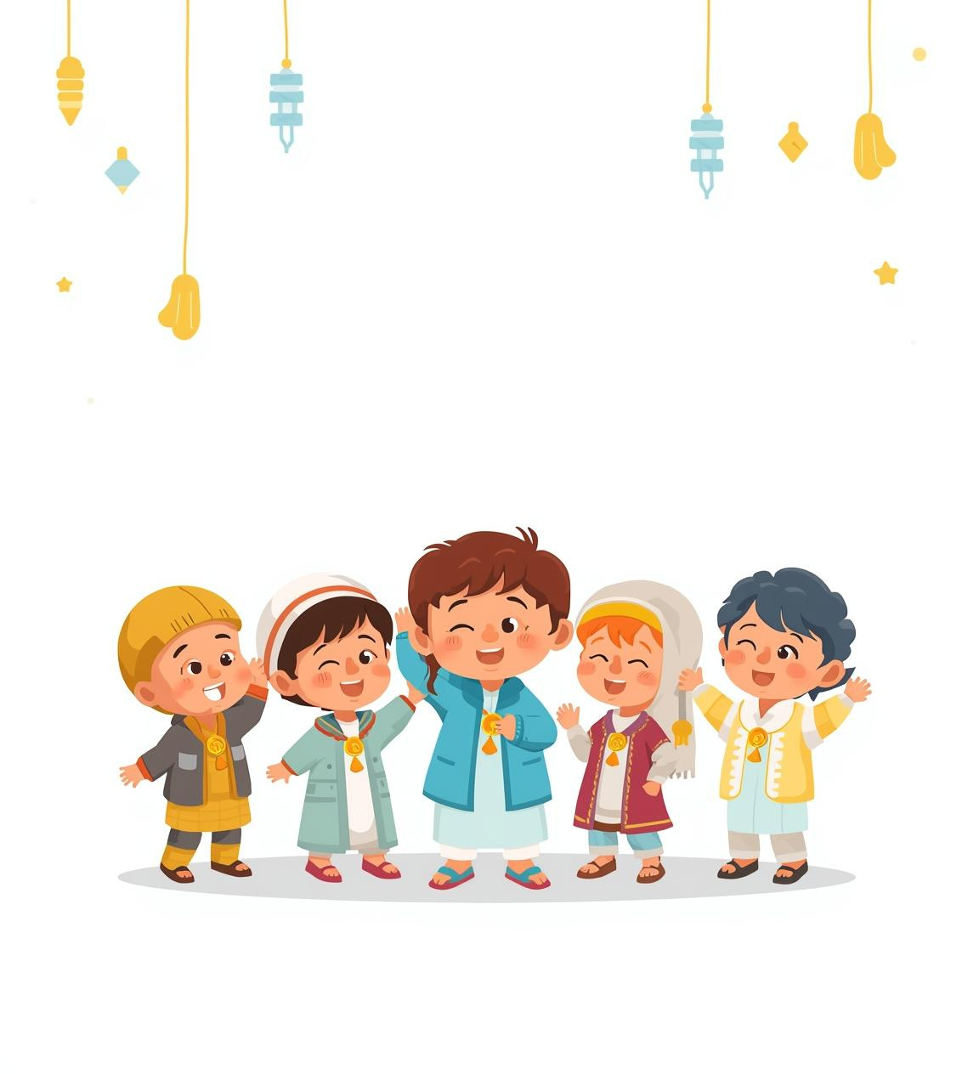
Memakai Ihram
Pakaian Khusus untuk Haji
Ihram adalah pakaian khusus yang dipakai saat mulai haji. Ini adalah tanda kita siap beribadah dan menunjukkan kesederhanaan serta kesatuan di antara semua jemaah.

Slide 9
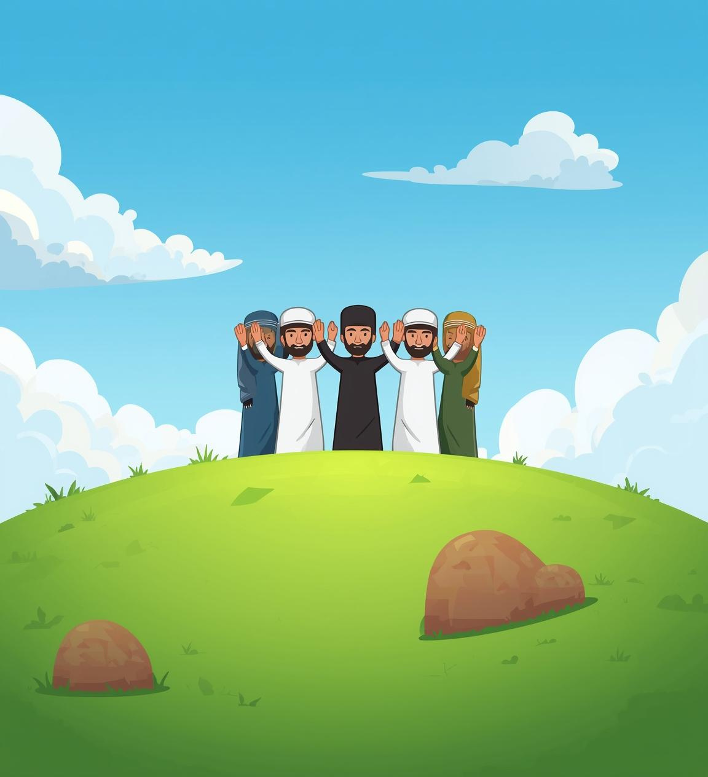
Wukuf di Arafah
Momen Penuh Doa dan Harapan
Wukuf merupakan saat yang sangat penting dalam haji, ketika para jamaah berdiri dan berdoa di Arafah, memohon ampunan dan rahmat Allah di hari yang suci ini.

Slide 10
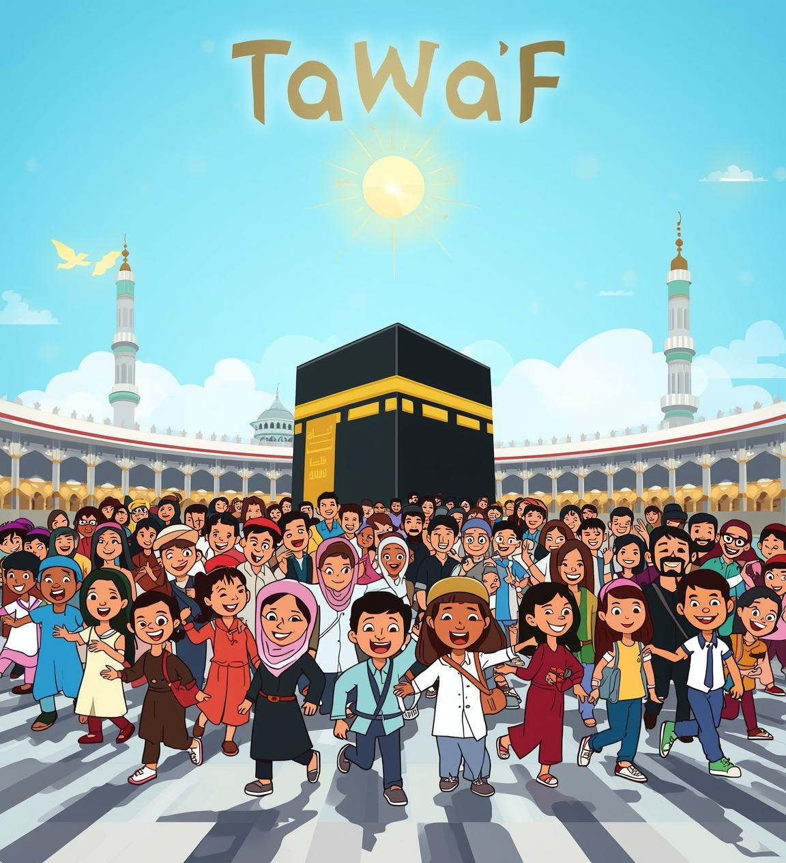
Tawaf
Mengelilingi Ka'bah dengan gembira
Tawaf adalah ibadah mengelilingi Ka'bah sebanyak tujuh kali, sebuah momen penuh kebahagiaan dan spiritualitas bagi para jemaah yang melakukannya dengan hati yang tulus.

Slide 11

Sa’i antara Safa dan Marwah
Menjalani ibadah dengan penuh semangat
Sa’i adalah berjalan bolak-balik antara dua bukit, yaitu Safa dan Marwah, sebanyak tujuh kali. Aktivitas ini menunjukkan ketaatan dan semangat dalam menjalankan ibadah haji.

Slide 12
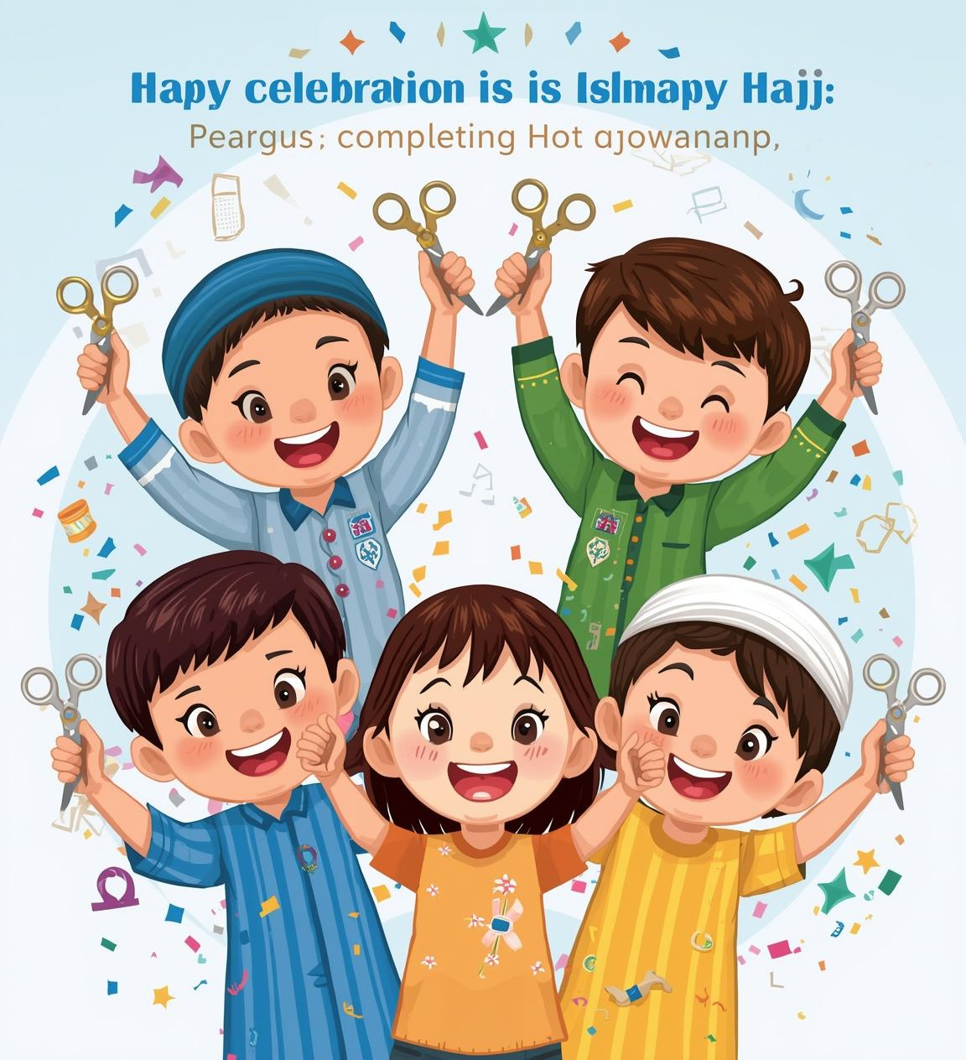
Tahallul dan Tertib
Mencukur rambut sebagai tanda selesai
Tahallul adalah proses penting dalam haji yang melibatkan mencukur atau memotong rambut sebagai simbol menyelesaikan ibadah haji. Ini menandakan rasa syukur dan pembersihan diri.

Slide 13
Pelajaran
Sabar
Persatuan
Sabar mengajarkan kita untuk tetap tenang di saat sulit dan percaya kepada Allah.
Persatuan memperkuat hubungan antar umat Islam dan menciptakan rasa kebersamaan yang kuat.
Disiplin
Syukur
Disiplin membantu kita menjalani ibadah dengan tepat dan mengikuti aturan yang ditetapkan.
Rasa syukur mengingatkan kita untuk menghargai nikmat dan berterima kasih kepada Allah.

Slide 14
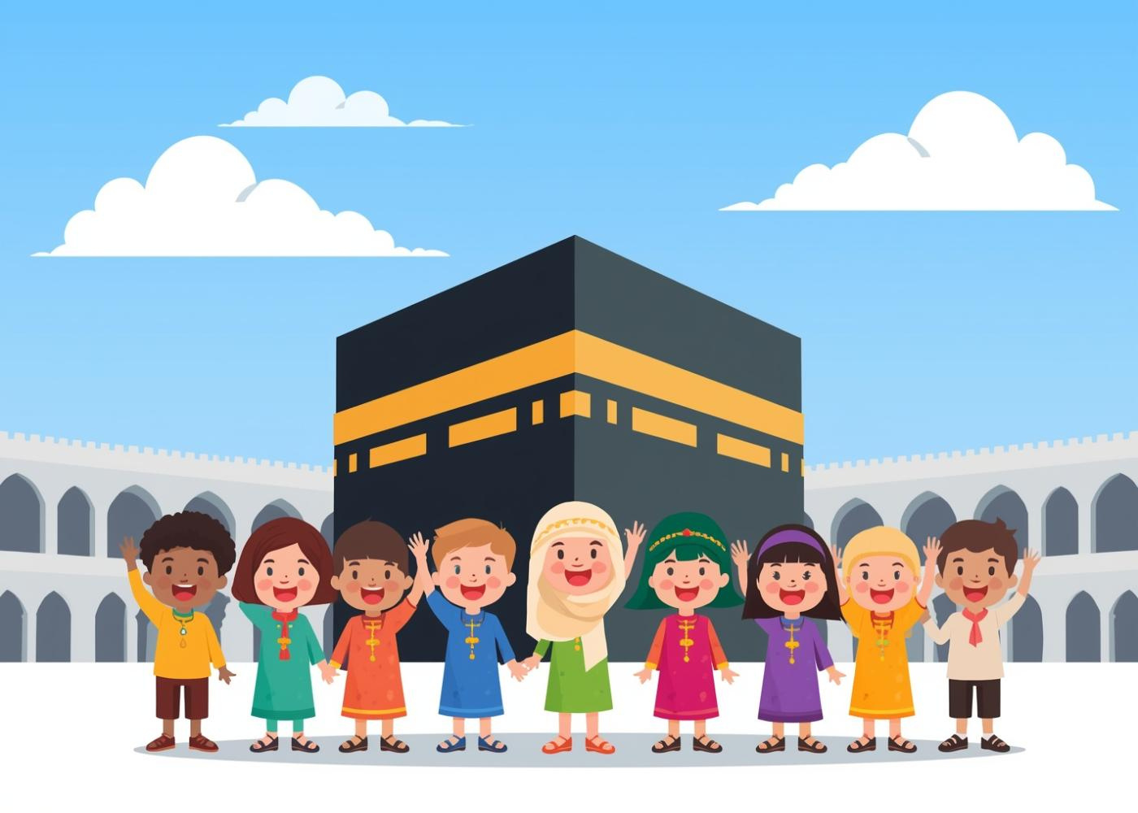
Terima Kasih!
Email
hello@reallygreatsite.com
Social Media
@reallygreatsite.com
Phone
123-456-7890

